Slide 1

LUYỆN TẬP CHUNG

Slide 2

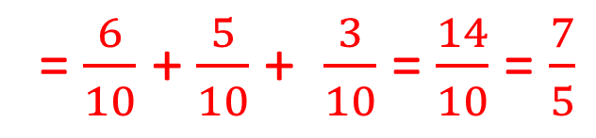
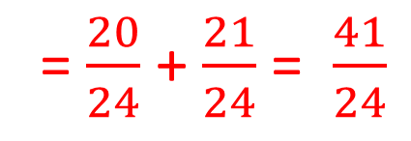
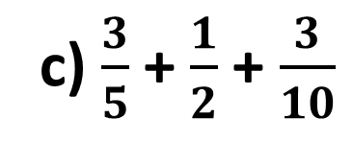
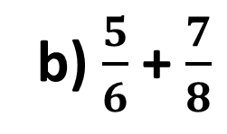
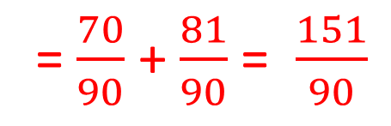
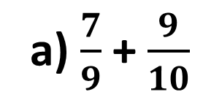
Bài 1: Tính:
a) $\frac{7}{9}$ + $\frac{9}{10}$
= $\frac{70}{90}$ + $\frac{81}{90}$ = $\frac{151}{90}$
b) $\frac{5}{6}$ + $\frac{7}{8}$
= $\frac{20}{24}$ + $\frac{21}{24}$ = $\frac{41}{24}$
c) $\frac{3}{5}$ + $\frac{1}{2}$ + $\frac{3}{10}$
= $\frac{6}{10}$ + $\frac{5}{10}$ + $\frac{3}{10}$ = $\frac{14}{10}$ = $\frac{7}{5}$

Slide 3

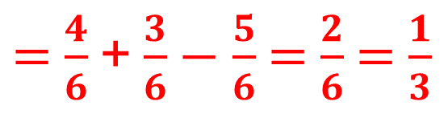
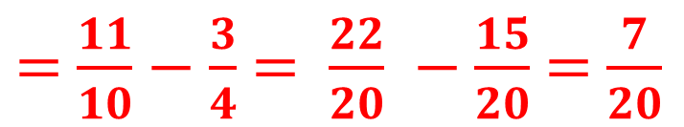
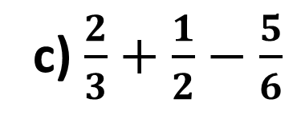
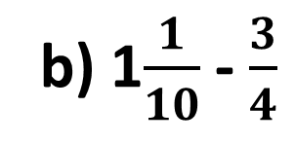
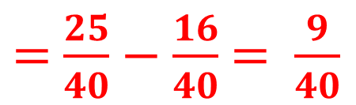
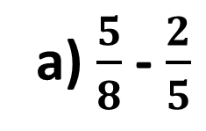
Bài 2: Tính:
a) $\frac{5}{8}$ $−$ $\frac{2}{5}$
$=$ $\frac{25}{40}$ $−$ $\frac{16}{40}$ $=$ $\frac{9}{40}$
b) 1$\frac{1}{10}$ $−$ $\frac{3}{4}$
$=$ $\frac{11}{10}$ $−$ $\frac{3}{4}$ $=$ $\frac{22}{20} −$ $\frac{15}{20}$ $=$ $\frac{7}{20}$
c) $\frac{2}{3}$ $+$ $\frac{1}{2}$ $−$ $\frac{5}{6}$
$=$ $\frac{4}{6}$ + $\frac{3}{6}$ $−$ $\frac{5}{6}$ $=$ $\frac{2}{6}$ $=$ $\frac{1}{3}$

Slide 4

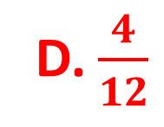
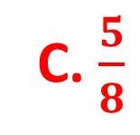
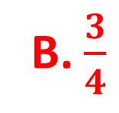
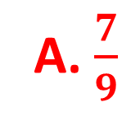
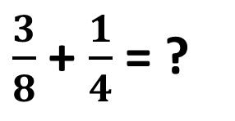
Bài 3: Khoanh vào chữ đặt trước kết quả đúng:
$\frac{3}{8}$ + $\frac{1}{4}$ = ?
A. $\frac{7}{9}$
B. $\frac{3}{4}$
C. $\frac{5}{8}$
D. $\frac{4}{12}$

Slide 5

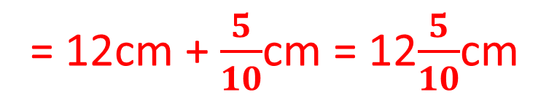
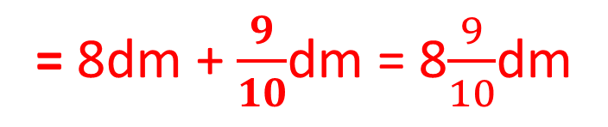
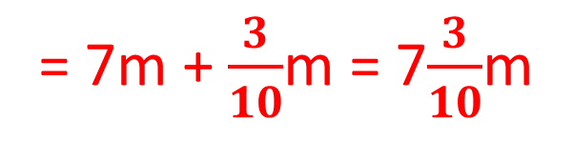
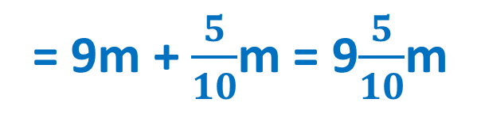
Bài 4: Viết các số đo độ dài (theo mẫu):
9m 5dm
= 9m + $\frac{5}{10}$m = 9$\frac{5}{10}$m
7m 3dm
= 7m + $\frac{3}{10}$m = 7$\frac{3}{10}$m
8dm 9cm
= 8dm + $\frac{9}{10}$dm = 8$\frac{9}{10}$dm
12cm 5mm
= 12cm + $\frac{5}{10}$cm = 12$\frac{5}{10}$cm

Slide 6

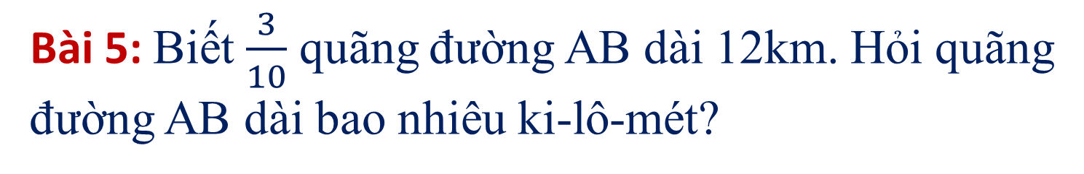
Bài 5: Biết $\frac{3}{10}$ quãng đường AB dài 12km. Hỏi quãng đường AB dài bao nhiêu ki-lô-mét?
12 km
A
B
? km
Bài giải
Quãng đường AB dài là:
12 : 3 x 10 = 40 (km)
Đáp số: 40 km

